Slide 1
UNIVERSITA’ DEGLI STUDI DI MODENA E REGGIO EMILIA Dipartimento di Scienze Fisiche, Informatiche e Matematiche Corso di Laurea in Informatica Analisi sull’Utilizzo di Twitter per la Promozione delle Mostre d’Arte Candidato: Relatore: Babal Preet Kaur Prof. Riccardo Martoglia

Slide 2
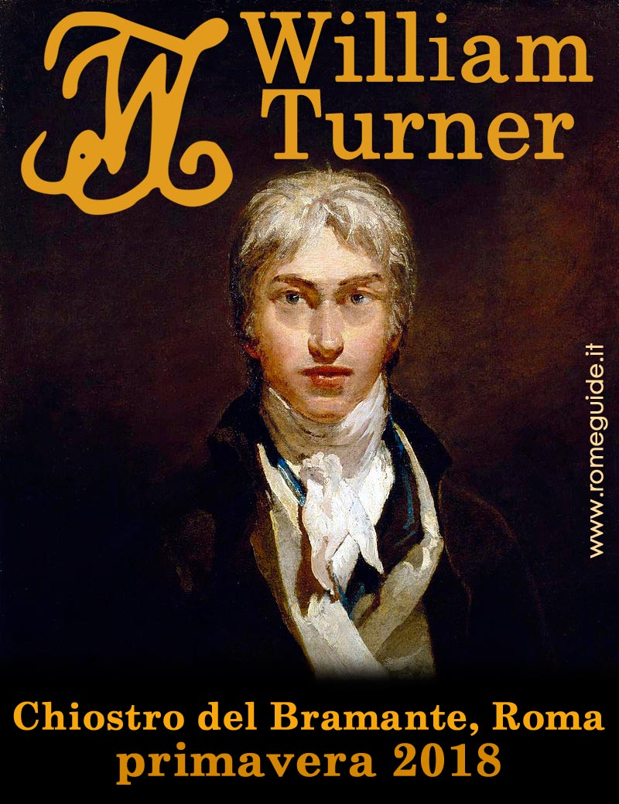
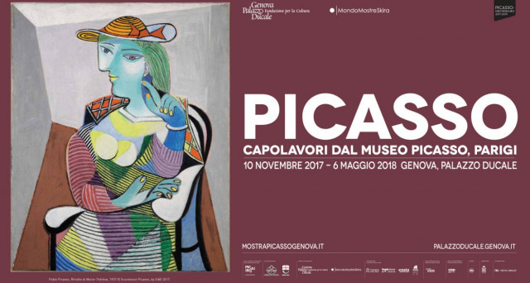
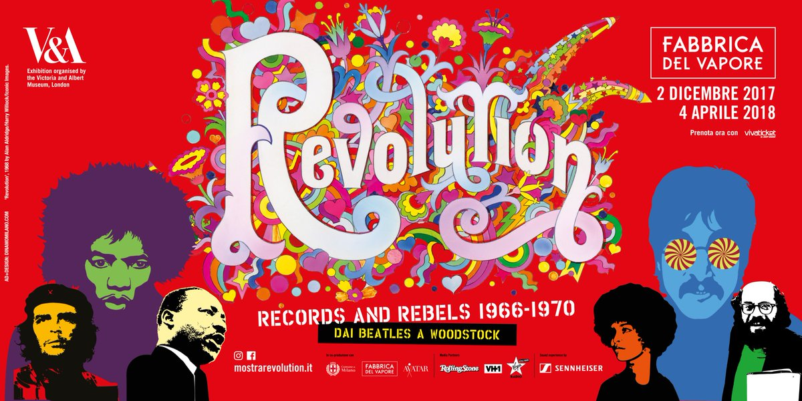

Slide 3
Problema Iniziale
Costi elevati
Media tradizionali inefficienti
Utilizzo di social network per la promozione

Slide 4
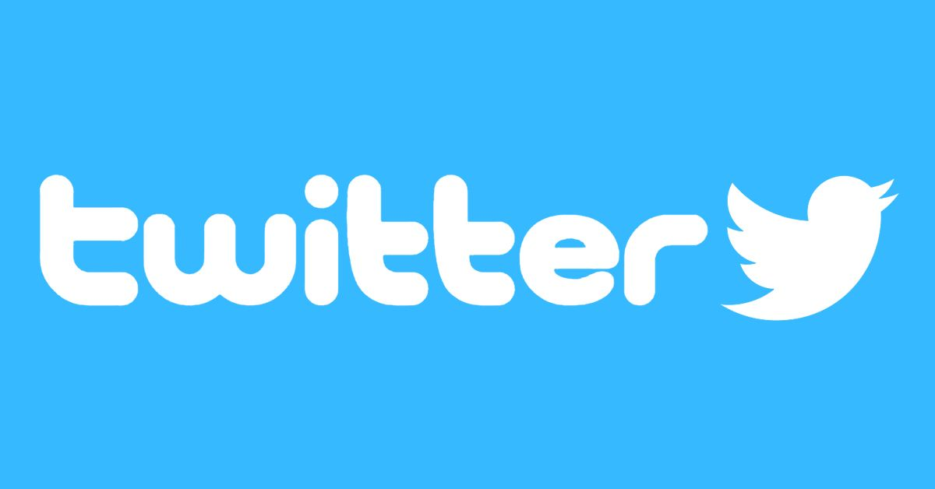
Obiettivi
Scoprire i contenuti più importanti del messaggio
Scoprire le modalità in cui deve essere pubblicato
Scoprire come i contenuti pubblicati aiutino la diffusione del messaggio
Utilizzo di Twitter per raccogliere i dati
necessari

Slide 5
Metodologia seguita
Individuazione delle librerie e software per l’estrapolazione dei tweet
Estrazione del dataset di riferimento
Analizzo di dati tramite software progettato da noi
Valutazione dei risultati ottenuti

Slide 6
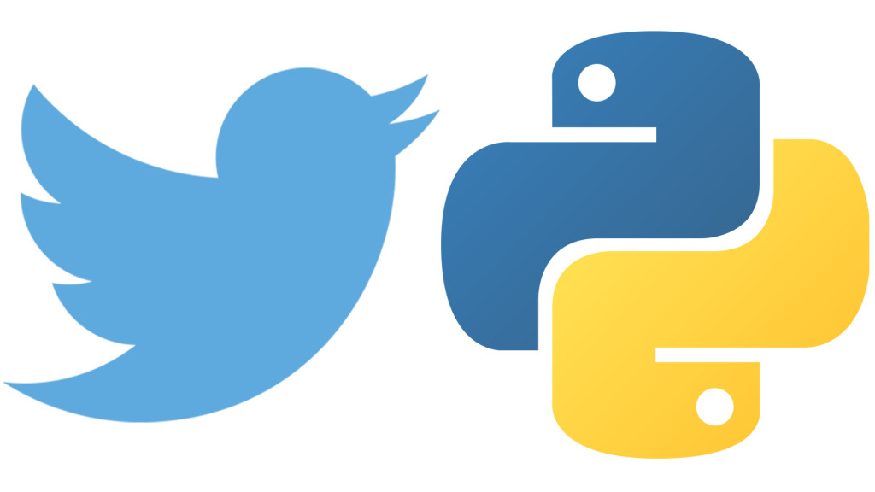
Individuazione delle librerie e software per l’estrazione dei dati
Libreria Tweepy

Slide 7
Dataset di riferimento
20 hashtag
2 settimane
60 mila messaggi

Slide 8
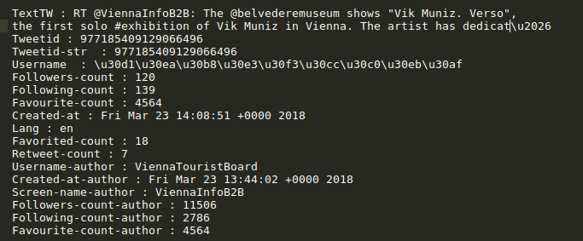
Dataset di riferimento

Slide 9
Software per l’analisi dei dati
Il software da noi progettato permette di fare analisi:
Sul contenuto del messaggio
Presenza di sentiment
Presenza di link
Presenza di spam
Sulla diffusione del messaggio
Sul suo andamento temporale

Slide 10
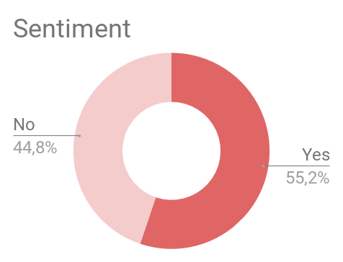
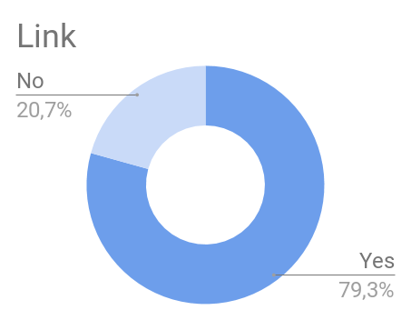
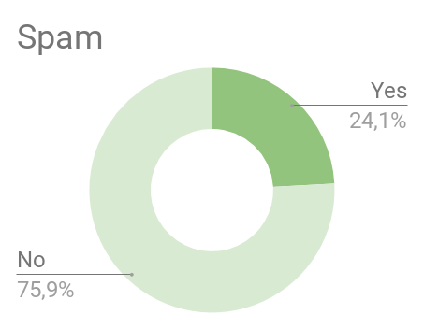
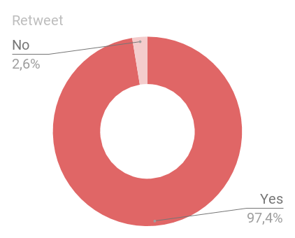
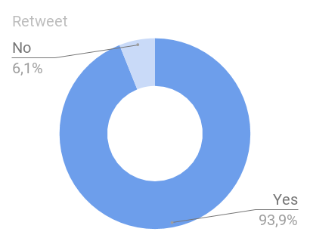
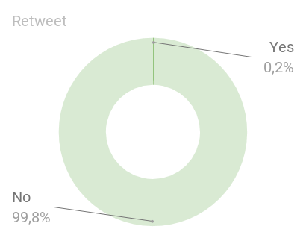
Risultati ottenuti
#beyondcaravaggio
Contenuto

Slide 11
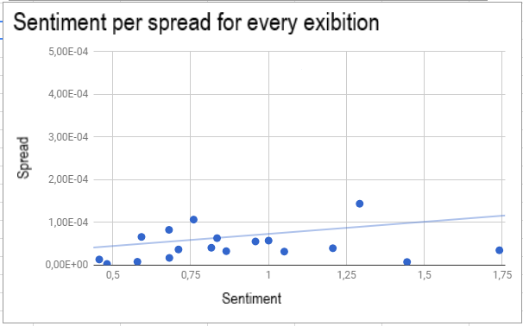
Risultati ottenuti

Slide 12
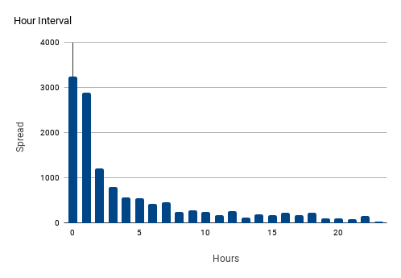
Risultati ottenuti
Andamento temporale

Slide 13
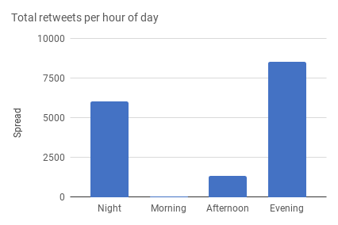
Risultati ottenuti
Andamento temporale

Slide 14
Conclusione e sviluppi futuri
Conclusione
Sviluppi futuri
Importante chiedere ai propri visitatori di esprimere un giudizio della mostra, visti i risultati relativi al sentiment
Inserire contenuti multimediali all’interno di tweet finalizzati alla divulgazione della mostra
L’orario di pubblicazione è decisivo
Portare le stesse analisi su altri social network
Effettuare le stesse analisi su eventi di altro tipo
Utilizzare altri tipi di dato che vengono offerti dalla API di Twitter

